Slide 1

주일 1부 예배

Slide 2
주일 2부 예배

Slide 4
주 경외하는 것
겸손하게 우리 무릎 꿇고 지난날의 무지를 돌이킵니다

Slide 5
이제 다시 일어나 주 얼굴 구하니

Slide 6
오직 말씀과 기도로 나아갑니다

Slide 7
찬양받기 합당한 나의 하나님

Slide 8
주의 얼굴 구할 때 주의 성령 부어 주시리

Slide 9
주의 얼굴 구하오니 내 영혼이 주를 갈망합니다

Slide 10
내 평생에 오직 소망 주 경외하는 것

Slide 11
주를 경외함으로 그 앞에 나와

Slide 12
주 위한 제단 위에 모두 드리네

Slide 14
날마다 숨 쉬는 순간마다
날마다 숨쉬는 순간마다 내 앞에 어려운 일 보네

Slide 15
주님 앞에 이 몸을 맡길 때 슬픔 없네 두려움 없네

Slide 16
주님의 그 자비로운 손길 항상 좋은 것 주시도다

Slide 17
사랑스레 아픔과 기쁨을 수고와 평화와 안식을

Slide 18
날마다 주님 내 곁에 계셔 자비로 날 감싸주시네

Slide 19
주님 앞에 이 몸을 맡길 때 힘주시네 위로함 주네

Slide 20
어린 나의 품에 안으시사 항상 평안함 주시도다

Slide 21
내가 살아 숨을 쉬는 동안 살피신다 약속하셨네

Slide 22
인생의 어려운 순간마다 주의 약속 생각해 보네

Slide 23
내 맘속에 믿음 잃지 않고 말씀 속에서 위로를 얻네

Slide 24
주님의 도우심 바라보며 모든 어려움 이기도다

Slide 25
흘러가는 순간순간마다 주님 약속 새겨봅니다

Slide 27
높은 산들 흔들리고
높은 산들 흔들리고 대양은 춤을 추네

Slide 28
모든 사람 하나되어 예수 이름 부를 때

Slide 29
사람들의 함성소리 거센 함성 듣나요

Slide 30
가난한 자 노래하면 구원의 주 맞이하리

Slide 31
오 주님 당신의 오시는 거친 바다처럼

Slide 32
흘러 모든 나라에 넘치리

Slide 33
천국의 문을 열어

Slide 34
우리 주의 길을 예비하세

Slide 35
벽을 넘어서 목소리 높여

Slide 36
거리마다 부르는 노래

Slide 37
소망의 노래 기쁨의 노래

Slide 38
공의안에 춤추는 노래

Slide 39
어두움은 물러가네

Slide 40
성도들 찬양할 때

Slide 41
그 찬양이 강 같이 넘쳐

Slide 42
죄악의 줄을 끊게 되네

Slide 43
우리 찬양할때에

Slide 44
오 주님 당신이 오실 때

Slide 45
희년의 나팔을 울리고

Slide 46
청년과 노인이 다 나와

Slide 47
천국의 문을 열어

Slide 48
우리 주의 길 예비하세

Slide 49
우리 모두 벽을 넘어서 목소리 높여

Slide 50
거리마다 부르는 노래

Slide 51
소망의 노래 기쁨의 노래

Slide 52
공의안에 춤추는 노래

Slide 53
벽을 넘어서 목소리 높여

Slide 54
주님께 예 주님 예 주님

Slide 55
주님께 예 주님 예 주님

Slide 57
주의 약속하신 말씀 위에서
주의 약속하신 말씀 위에서 영원토록 주를 찬송하리라

Slide 58
소리 높여 주께 영광 돌리며 약속 믿고 굳게 서리라

Slide 59
주의 약속하신 말씀 위에 서 세상 염려 내게 엄습할 때에

Slide 60
말씀으로 힘써 싸워 이기며 약속 믿고 굳게 서리라

Slide 61
주의 약속하신 말씀 위에서 영원하신 주의 사랑 힘입고

Slide 62
성령으로 힘써 싸워 이기며 약속 믿고 굳게 서리라

Slide 63
주의 약속하신 말씀 위에서 성령 인도하는 대로 행하며

Slide 64
주님 품에 항상 안식 얻으며 약속 믿고 굳게 서리라

Slide 65
굳게 서리 영원하신 말씀 위에 굳게 서리

Slide 66
굳게 서리 그 말씀 위에 굳게 서리라

Slide 67
하늘과 땅은 없어질지라도 주님의 말씀 영원하네

Slide 68
굳건한 반석 영원하신 분 주님의 이름 찬양하네

Slide 70
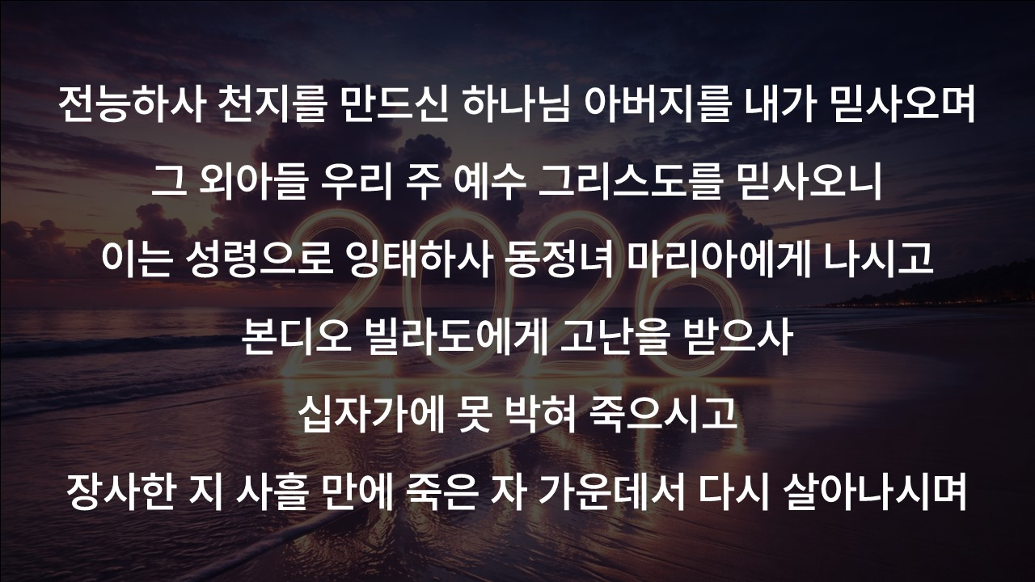

Slide 71
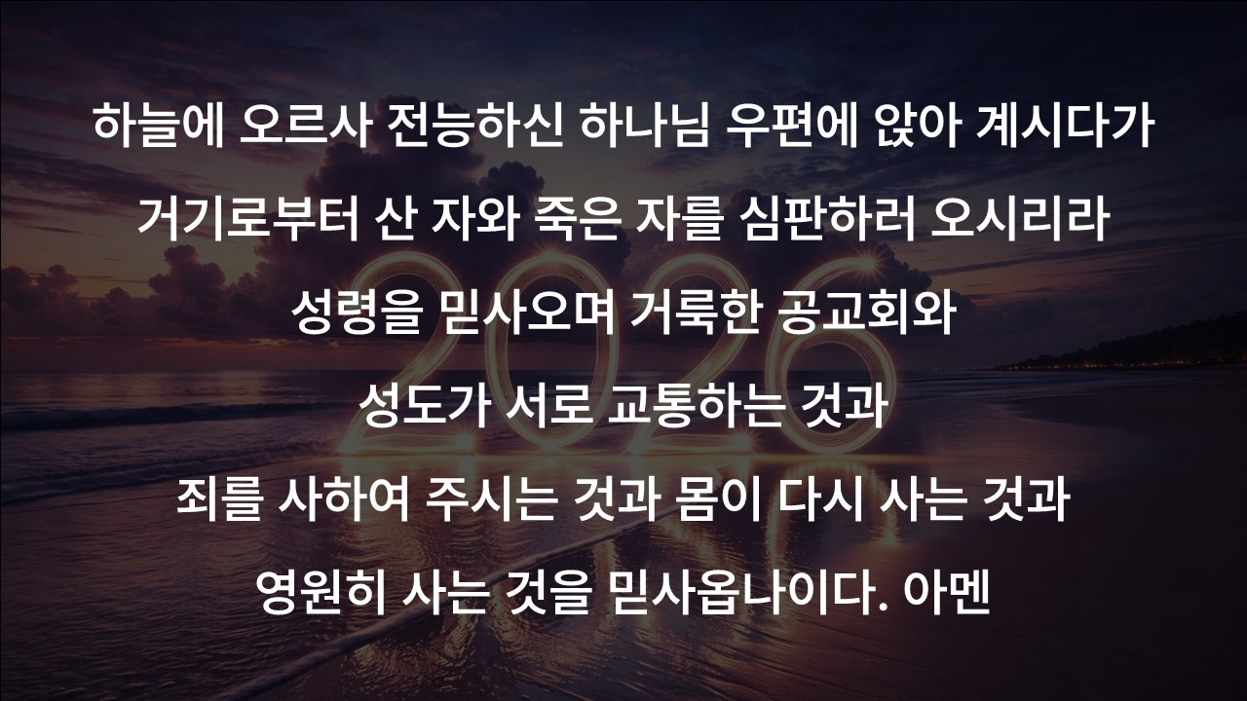

Slide 72
비전, 거룩 영원히
좌 앞에 모였네 함께 주를 찬양하며

Slide 73
하나님의 사랑 그 아들 주셨네 그의 피로 우린 구원받았네

Slide 74
십자가에서 쏟으신 그 사랑 강같이 온 땅에 흘러

Slide 75
각 나라와 족속 백성 방언에서 구원받고 주 경배드리네

Slide 76
구원하심이 보좌에 앉으신 우리 하나님과 어린양께 있도다

Slide 77
구원하심이 보좌에 앉으신 우리 하나님과 어린양께 있도다

Slide 78
천사들 외쳐 거룩 만물이 외쳐 거룩

Slide 79
높으신 이름 거룩 거룩 영원히

Slide 80
주의 백성 외쳐 거룩 왕의 왕 주께 거룩

Slide 81
주는 영원히 거룩 거룩 영원히

Slide 82
가장 높은 이름 가장 크신 이름 홀로 위대하신 이름

Slide 83
모든 통치보다 모든 능력보다 홀로 위대하신 이름

Slide 86
행7:9
여러 조상이 요셉을 시기하여 애굽에 팔았더니 하나님이 그와 함께 계셔

Slide 87
행7:10
그 모든 환난에서 건져내사 애굽 왕 바로 앞에서 은총과 지혜를 주시매 바로가
그를 애굽과 자기 온 집의 통치자로 세웠느니라

Slide 89
히11:22
믿음으로 요셉은 임종시에 이스라엘 자손들이 떠날 것을 말하고 또 자기 뼈를
위하여 명하였으며

Slide 91
당신이 만난 하나님은 어떤 분이십니까?

Slide 92
창39:2
여호와께서 요셉과 함께 하시므로 그가 형통한 자가 되어 그의 주인 애굽
사람의 집에 있으니

Slide 94
창39:3
그의 주인이 여호와께서 그와 함께 하심을 보며 또 여호와께서 그의 범사에
형통하게 하심을 보았더라

Slide 96
창39:21
여호와께서 요셉과 함께 하시고 그에게 인자를 더하사 간수장에게 은혜를 받게
하시매

Slide 98
창39:23
간수장은 그의 손에 맡긴 것을 무엇이든지 살펴보지 아니하였으니 이는
여호와께서 요셉과 함께 하심이라 여호와께서 그를 범사에 형통하게 하셨더라

Slide 100
통성기도

Slide 102
광고

Slide 104
주님 말씀하시면
주님 말씀하시면 내가 나아가리다

Slide 105
주님 뜻이 아니면 내가 멈춰서리다

Slide 106
나의 가고 서는것 주님 뜻에 있으니 오 주님 나를 이끄소서

Slide 107
뜻하신 그곳에 나 있기 원합니다

Slide 108
이끄시는 대로 순종하며 살리니

Slide 109
연약한 내 영혼 통하여 일하소서

Slide 110
주님 나라와 그 뜻을 위하여

Slide 111
오 주님 나를 이끄소서

Slide 113
축도

